Slide 1
Resumen primer capítulos Hand-on ML:
Chapter 1.
The Machine
Learning Landscape
Hecho por: Joaquin Rohland

Slide 2

Aprendizaje automático
Definición generales :
- “El aprendizaje automático es el] campo de estudio que da a los ordenadores la capacidad de aprender sin ser programados explícitamente.”
Arthur Samuel
- “Se dice que un programa informático aprende de la experiencia E con respecto a alguna tarea T y alguna medida de rendimiento P, si su rendimiento en T, medido por P, mejora con la experiencia E.”
Tom Mitchell
Notes:
- aplicaciones especializadas, como Reconocimiento óptico de caracteres (OCR).

Slide 3
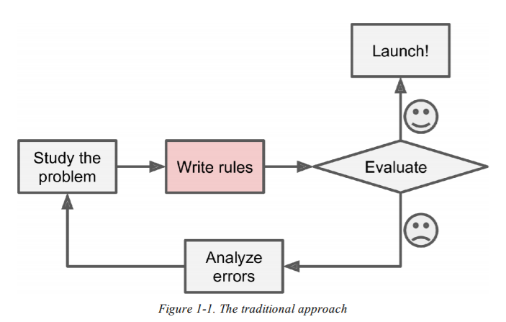
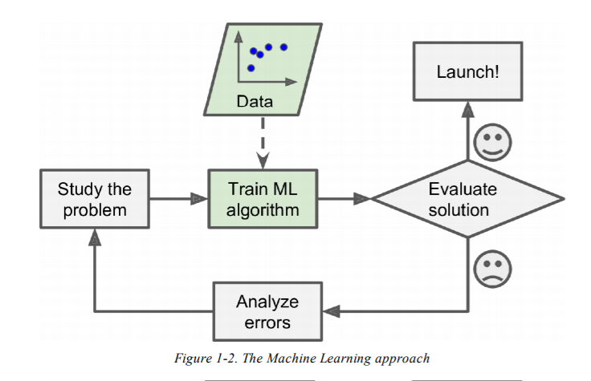
Primera aplicación de ML:
Clasificación de spam
Antes de ML.
Ahora con ML.
El problema se reducía a escribir una serie de complejas reglas.
Se crea un modelo, se entregan los datos clasificados y este modelo aprende todo por nosotros.

Slide 4
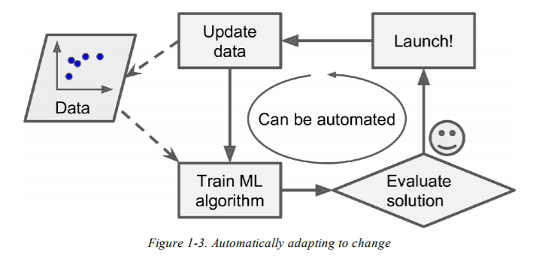
Automatización del proceso.
Notes:
Los que envían span trataran de descubrir nuevas maneras de enviar spam, harán cualquier cosa para engañar al filtro, pero la ventaja de ml es que se podrá reentrenar pasandole estos nuevos nuevos ejemplos de spam

Slide 5
En resumen
ML es excelente para:
Problemas para los que las soluciones existentes requieren mucho ajuste o largas listas de reglas.
Problemas complejos para los que un enfoque tradicional no ofrece una buena solución.
Entornos fluctuantes: un sistema de Machine Learning puede adaptarse a los nuevos datos.
Obtener información sobre problemas complejos y grandes cantidades de datos.

Slide 6
Otras aplicaciones
Analizar imágenes de productos en una línea de producción para clasificarlos automáticamente
Detección de tumores en escáneres cerebrales
Procesamiento de imágenes con Redes convolucionales
Clasificación automática de noticias.
Marcar automáticamente los comentarios ofensivos en los foros de discusión.
Resumir automáticamente documentos largos.
Crear un chatbot o un asistente personal
Hacer que tu aplicación reaccione a los comandos de voz
Procesamiento y comprensión de Lenguaje natural con Redes convolucionales, recurrentes o Transformers.

Slide 7
Otras aplicaciones:
Predicción de los ingresos de la empresa el año que viene, basándose en muchas métricas de rendimiento
Detección de fraudes con tarjetas de crédito
Segmentar a los clientes en función de sus compras para poder diseñar una estrategia de marketing diferente para cada segmento
Recomendar un producto que puede interesar a un cliente, basándose en sus compras anteriores
Representar un conjunto de datos complejo y de gran dimensión en un diagrama claro y perspicaz
Construir un bot inteligente para un juego
Notes:
Detección de automática de tipos de monedas

Slide 8
Taxonomía de ML
Los algoritmos se pueden clasificar bajo los siguientes criterios
Si son supervisados o no.
Si pueden aprender o no progresivamente sobre la marcha.
Aprendizaje basado en instancias frente a aprendizaje basado en modelos.

Slide 9
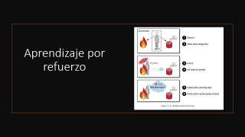
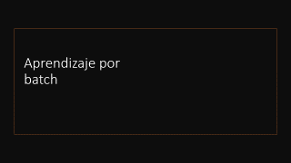
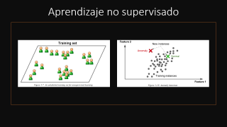
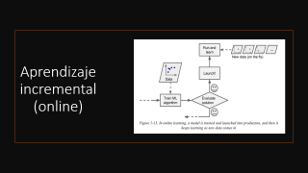
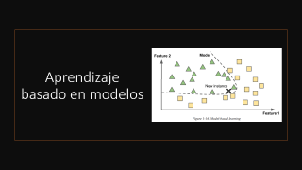
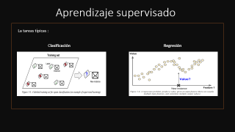
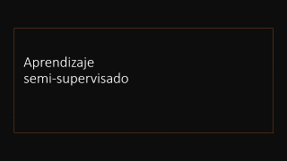
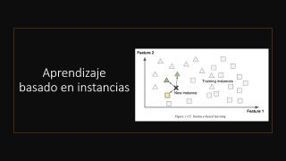
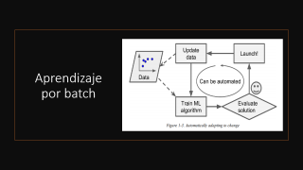
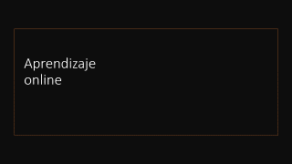
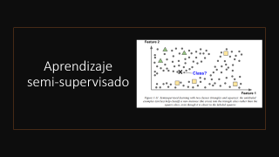

Tipos de algoritmos de ML

Slide 10
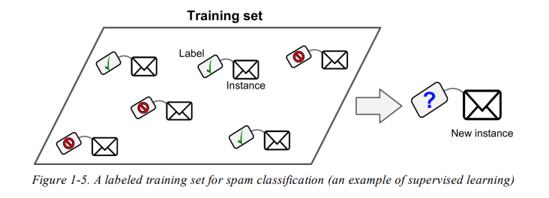
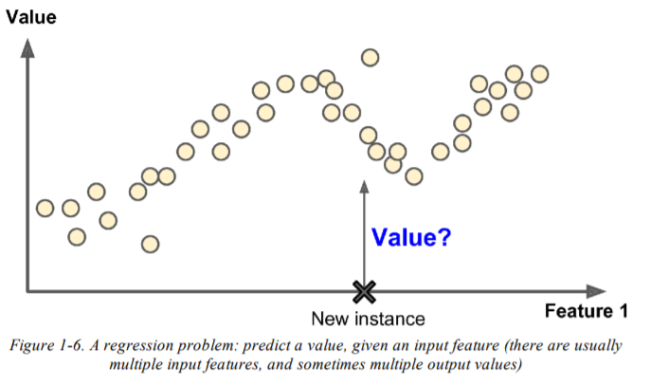
Aprendizaje supervisado
La tareas típicas :
Clasificación
Regresión
Notes:
En el otro caso predice un valor numérico objetivo, como el precio de un coche, dado un conjunto de features (kilometraje, edad, marca, etc.) denominadas predictors.
Pero también puede clasificar
Por ejemplo, la regresión logística puede utilizar para clasificación, ya que puede dar un valor que corresponde a la probabilidad de pertenecer a una clase determinada o no (por ejemplo, 20% de posibilidades de ser spam).
Algunos de los algoritmos de aprendizaje supervisado más importantes que se veran:
REGRESSION :
Linear Regression
CLASSIFICATION
Logistic Regression
k-Nearest Neighbors
Support Vector Machines (SVMs)
Decision Trees and Random Forests
Naive Bayes
Artificial Neural networks

Slide 11
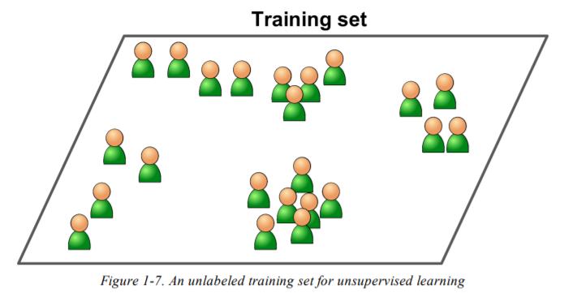
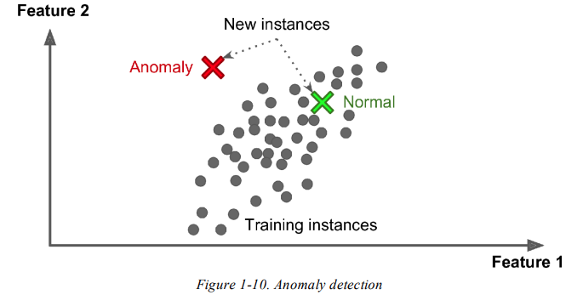
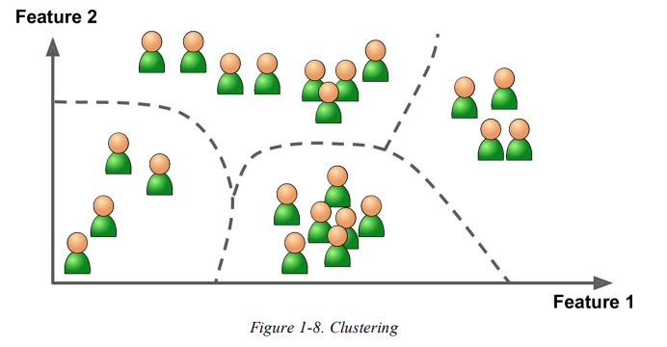
Aprendizaje no supervisado
Notes:
Algunos de los algoritmos de aprendizaje no supervisado:
Clustering
K-Means
DBSCAN
Hierarchical Cluster Analysis (HCA)
Anomaly detection and novelty detection
One-class SVM
Isolation Forest
Visualization and dimensionality reduction
Principal Component Analysis (PCA)
Kernel PCA
Locally Linear Embedding (LLE)
t-Distributed Stochastic Neighbor Embedding (t-SNE)
Association rule learning
Apriori
Eclat

Slide 12
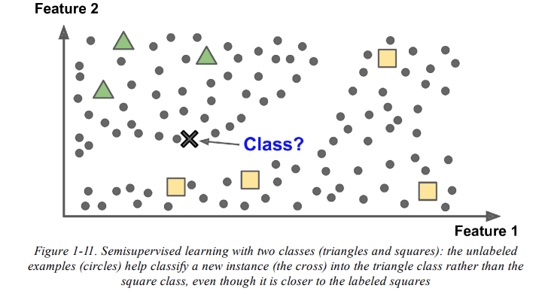
Aprendizaje semi-supervisado
Notes:
Cuando subes todas tus fotos familiares al Google Fotos, éste reconoce automáticamente que la misma persona A aparece en las fotos 1, 5 y 11, mientras que otra persona B aparece en las fotos 2, 5 y 7.
Esta es la parte parte no supervisada del algoritmo (clustering).Sólo hay que añadir una etiqueta por persona y es capaz de nombrar a todos en cada foto, lo que es útil para buscar fotos.

Slide 13
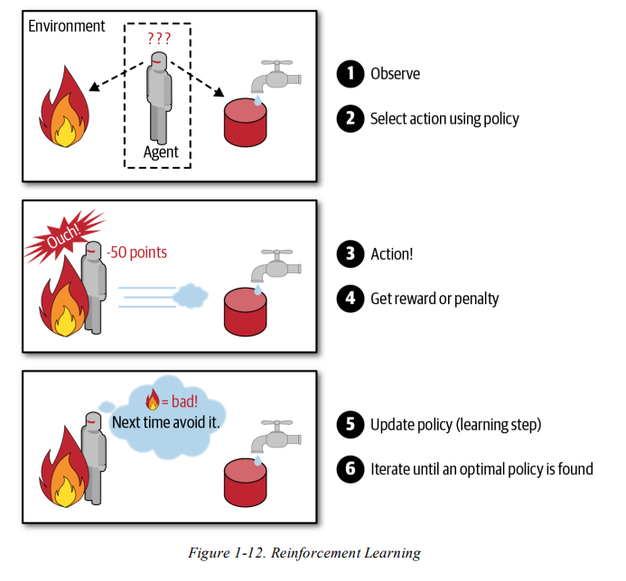
Aprendizaje por refuerzo

Slide 14
Aprendizaje por batch
Notes:
debe ser entrenado utilizando todos los datos disponibles. Esto suele llevar mucho tiempo y recursos informáticos, por lo que se suele hacer fuera de línea.
Si quieres que un sistema de aprendizaje por lotes conozca nuevos datos (como un nuevo tipo de spam), tienes que entrenar una nueva versión del sistema desde cero en el conjunto de datos completo (no sólo los nuevos datos, sino también los antiguos), y luego detener el sistema antiguo y sustituirlo por el nuevo. Afortunadamente, todo el proceso de entrenamiento, evaluación y puesta en marcha de un sistema de aprendizaje automático puede automatizarse con bastante facilidad
Esta solución es sencilla y suele funcionar bien, pero el entrenamiento con el conjunto completo de datos puede llevar muchas horas, por lo que normalmente se entrenaría un nuevo sistema sólo cada 24 horas o incluso sólo semanalmente
Identificar ciertas estrellas con cualidades particulares, cuásares

Slide 15
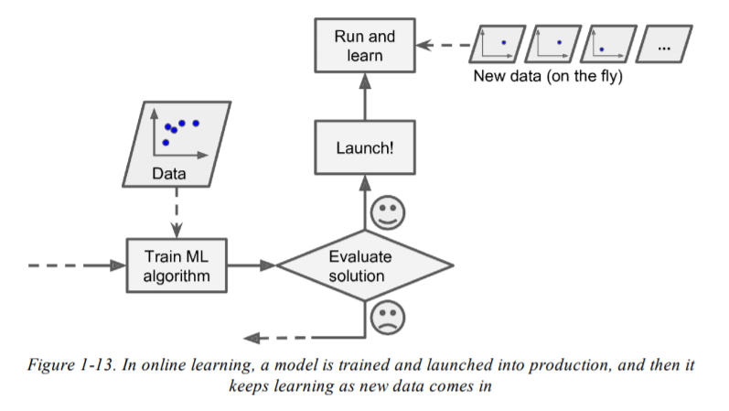
Aprendizaje incremental (online)
Notes:
En el aprendizaje en línea, se entrena al sistema de forma incremental, alimentándolo con instancias de datos de forma secuencial, ya sea individualmente o en pequeños grupos llamados minilotes(new data). Cada paso de aprendizaje es rápido y barato, por lo que el sistema puede aprender sobre los nuevos datos sobre la marcha. Es una buena opción si se tienen recursos informáticos limitados ya que una vez entrenado el modelo se pueden liberar espacio desechando los datos ocupados. También pueden utilizarse para entrenar sistemas en enormes conjuntos de datos que no caben en la memoria principal de una máquina (esto se llama aprendizaje fuera del núcleo).
ADVERTENCIA El aprendizaje fuera del núcleo se realiza normalmente fuera de línea (es decir, no en el sistema en vivo), por lo que el aprendizaje en línea puede ser un nombre confuso. Piense en ello como un aprendizaje incremental.
Si se establece una tasa de aprendizaje alta, el sistema se adaptará rápidamente a los nuevos datos, pero también tenderá a olvidar rápidamente los datos antiguos (no se quiere que un filtro de spam marque sólo los últimos tipos de spam que se le han mostrado). Por el contrario, si establece una tasa de aprendizaje baja, el sistema tendrá más inercia; es decir, aprenderá más lentamente, pero también será menos sensible al ruido en los nuevos datos o a las secuencias de puntos de datos no representativos (valores atípicos).
Ayuda para predecir acciones de la bolsa, aplicación de smartphone

Slide 16
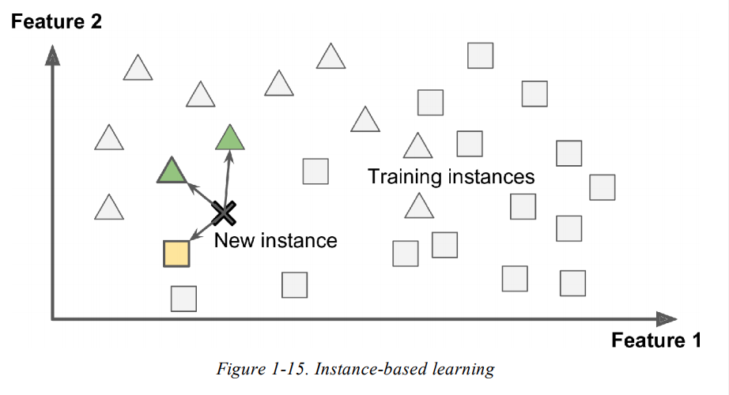
Aprendizaje basado en instancias
Notes:
Se estable una medida de similitud: se calcula la distancia entre un elemento previamente clasificado y el dato que se desea predecir, si la distancia es menor a un threshold se cataloga como la misma clase del dato con el que se esta comparando
La mayoría de las instancias más similares pertenecen a esa clase.

Slide 17
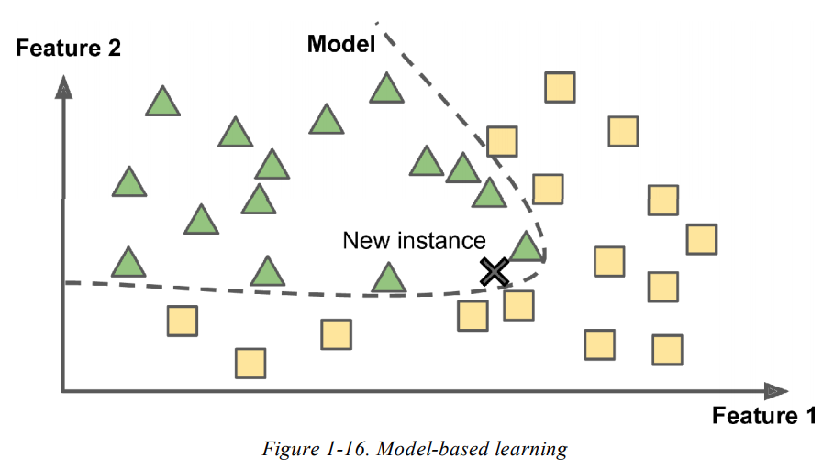
Aprendizaje basado en modelos
Notes:
Se hace una regresión, generalmente se busca hace una predicción de un numero

Slide 18
Principales retos del aprendizaje automático
Cantidad insuficiente de datos de formación.
Datos de formación no representativos.
Datos de baja calidad.
Características irrelevantes.
Overfitting de los datos de entrenamiento.
Underfitting de los datos de entrenamiento.
Notes:
THE UNREASONABLE EFFECTIVENESS OF DATA Cuando se tienen muchos datos se facilita la tarea de elegir modelos ya que la mayoria de estos tendran resultados similares ( aunque siempre habra uno mejor que los otros), pero cuando se tienen pocos datos es muy importante escoger bien el modelo.
Tener datos sesgados (por ejemplo: no estratificados, no considerar los datos extremos como en el modelo de satisfacción de los países )
Datos sin haberle aplicado una limpieza previa, con datos nulos, distinto formato
Garbage in, garbage out. Es necesario tener features relevantes para entrenar un buen modelo.
Overfitting aprende la información de memoria incluso el ruido que puede tener los datos
underfit
Seleccionar un modelo más potente, con más parámetros.
Alimentar el algoritmo de aprendizaje con mejores características (ingeniería de características). ingeniería de características).
Reducir las restricciones del modelo (por ejemplo, reducir el hiperparámetro de regularización). hiperparámetro de regularización)

Slide 19
Cantidad de datos disponible:
Gran cantidad de datos:
- 1% de los datos para test
- Común 70% a 80%
Pequeña cantidad de datos.
- Cross-validation.
*Procurar siempre tener datos representativos y realizar suposiciones razonables del problema a tratar.
Testing y validación
Notes:
Necesitamos un método para medir que tan bueno es nuestro moledo para eso hacemos testing y validación con lo cuales podremos ir ajustando nuestros parámetros e hiperparamentros
Tener en cuenta que un error bajo no implica un modelo perfecto, la misión es que nuestro modelo pueda generalizar
Conjunto de validación demasiado pequeño: las evaluaciones del modelo serán imprecisa, puede acabar seleccionando un modelo subóptimo por error.
Conjunto de validación demasiado grandes: el conjunto de entrenamiento restante será mucho más pequeño que el conjunto de entrenamiento completo. ¿Por qué es esto malo? Bueno, como el modelo final se entrenará con el conjunto de entrenamiento completo, no es ideal comparar modelos candidatos entrenados con un conjunto de entrenamiento mucho más pequeño. Sería como seleccionar al velocista más rápido para participar en una maratón.
NO FREE LUNCH THEOREM
demostró que si no se hace ninguna suposición sobre los datos, no hay ninguna razón para preferir un modelo a otro. Esto se llama el teorema de No Free Lunch (NFL)

